Slide 1

Time3

Slide 2
システム概要
機能一覧
ログイン機能
アカウント登録機能
カレンダー機能
予定作成機能
予定確認機能
予定削除機能
グループログイン機能
グループ追加機能

Slide 3
役割分担
スケジュール管理、進捗調整、その他 酒見
フロントエンド 中村、王、藤井
バックエンド 瓜田
資料作成：池田
公開：中村

Slide 4
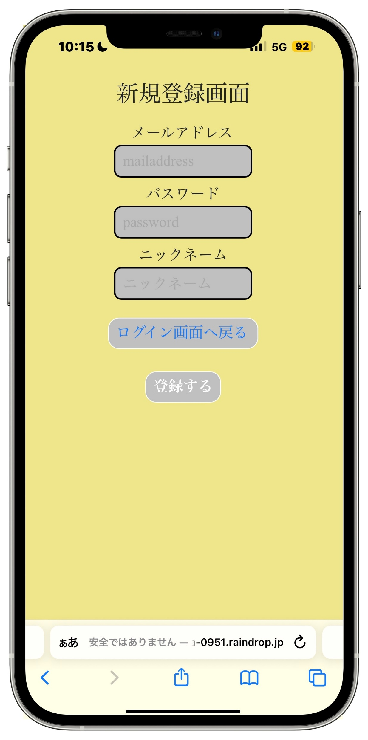
アカウント登録画面

Slide 5
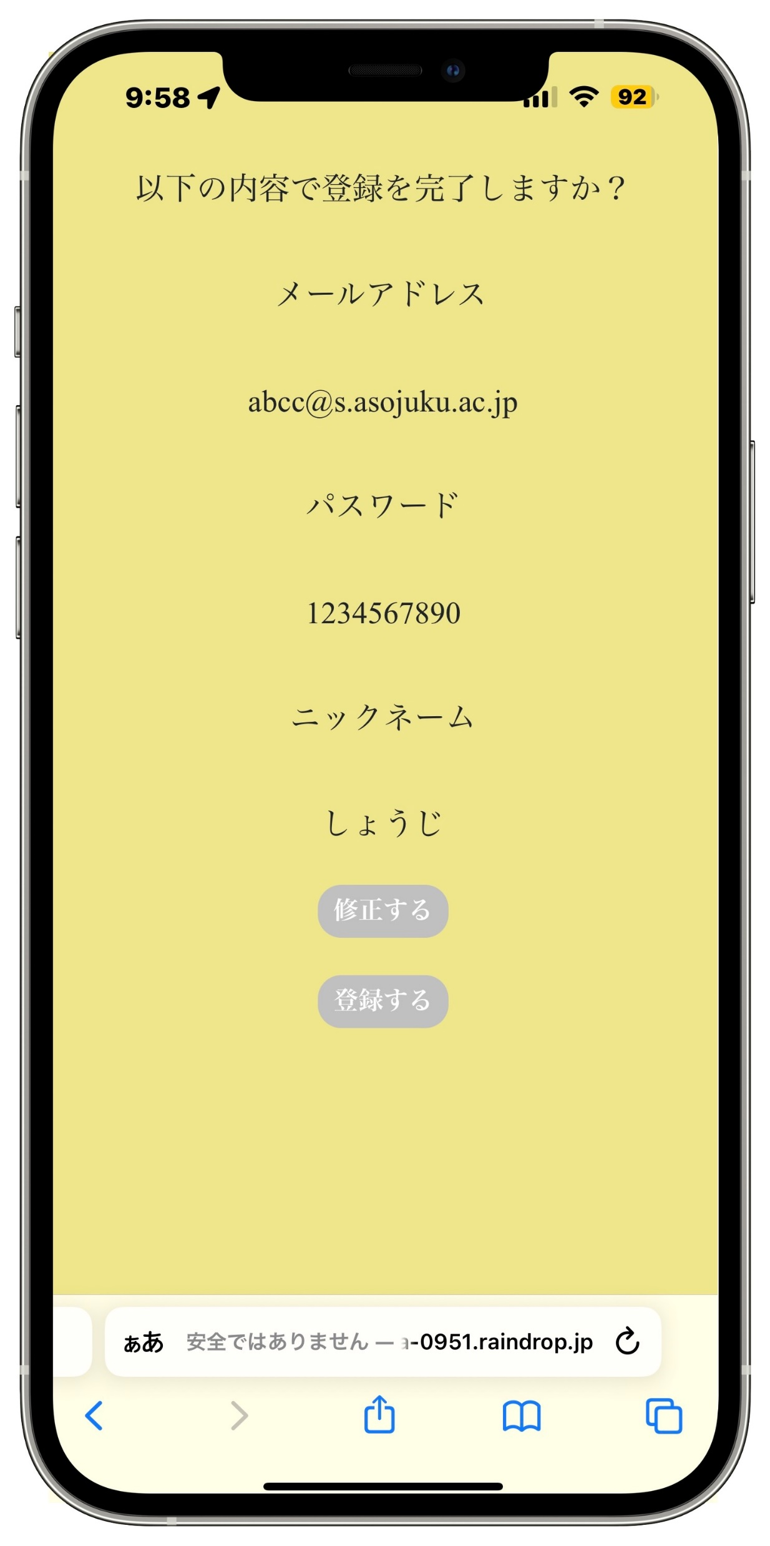
アカウント登録確認画面

Slide 6
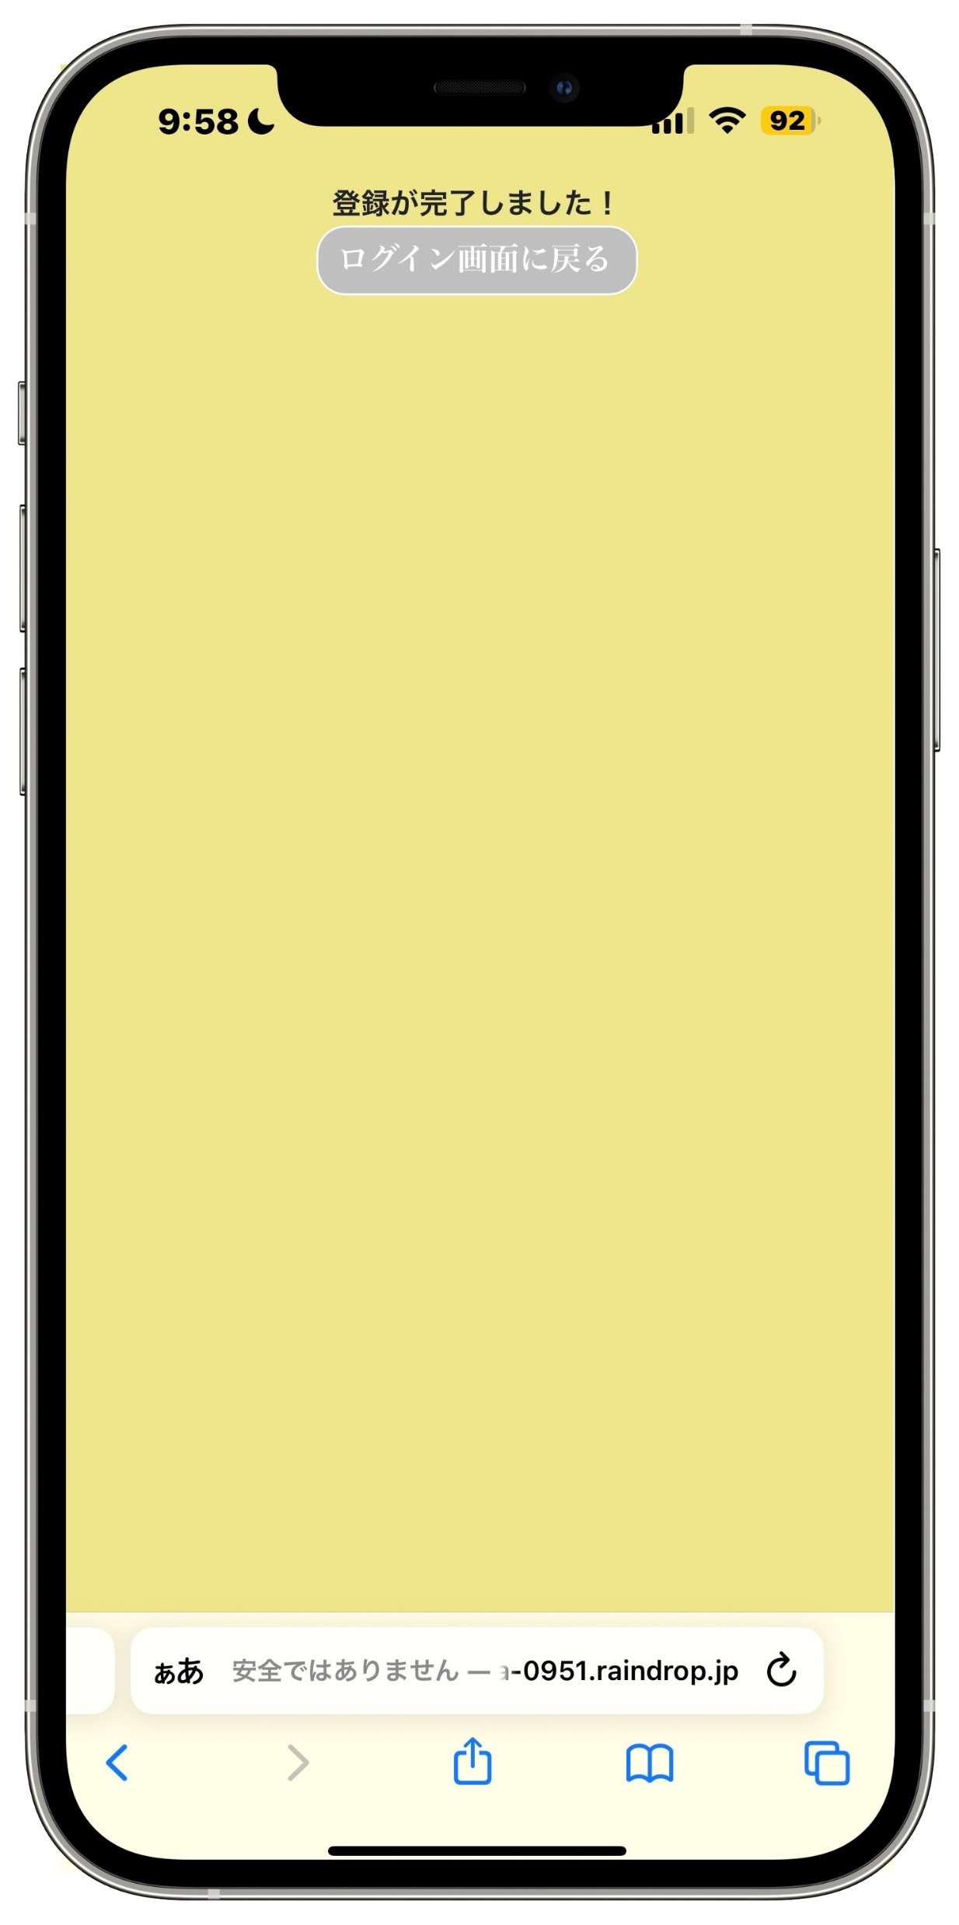
アカウント登録完了画面

Slide 7
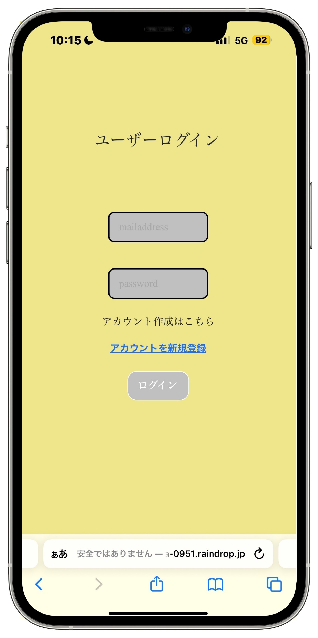
ユーザーログイン画面

Slide 8
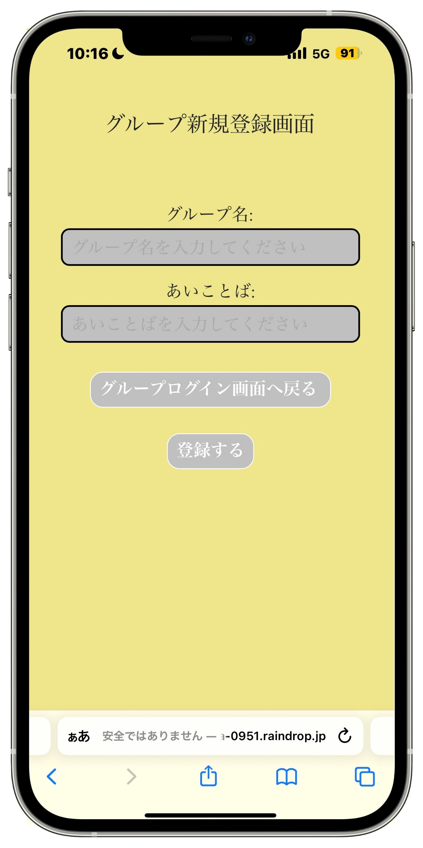
グループ登録画面

Slide 9
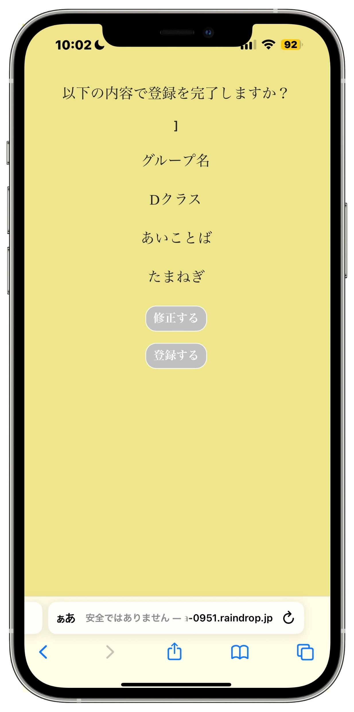
グループ登録確認画面

Slide 10
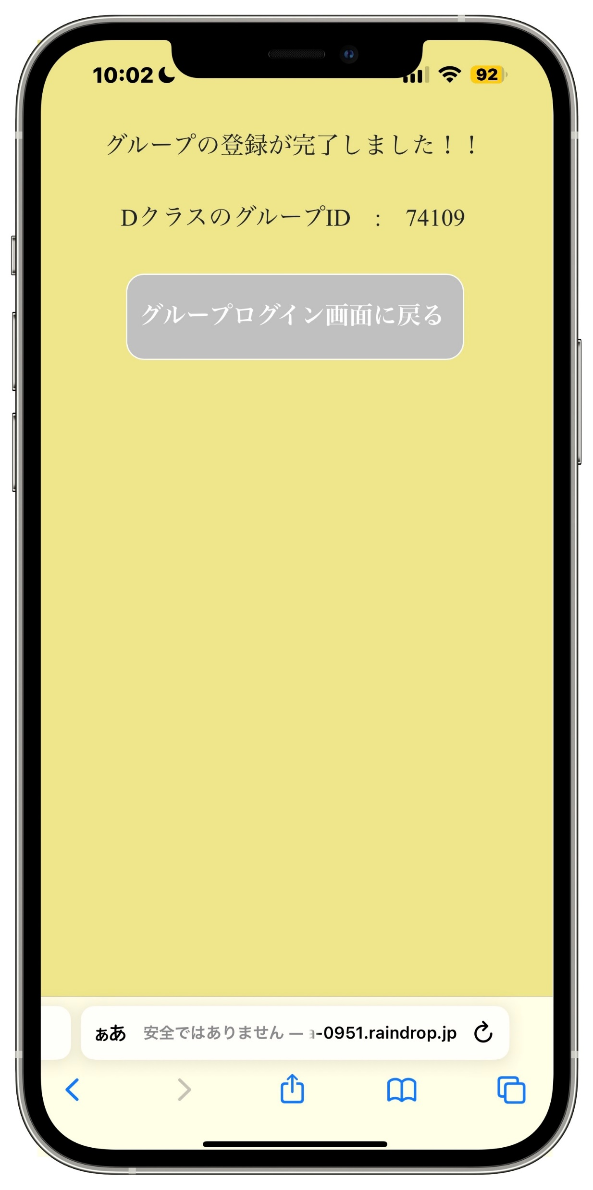
グループ新規登録完了画面

Slide 11
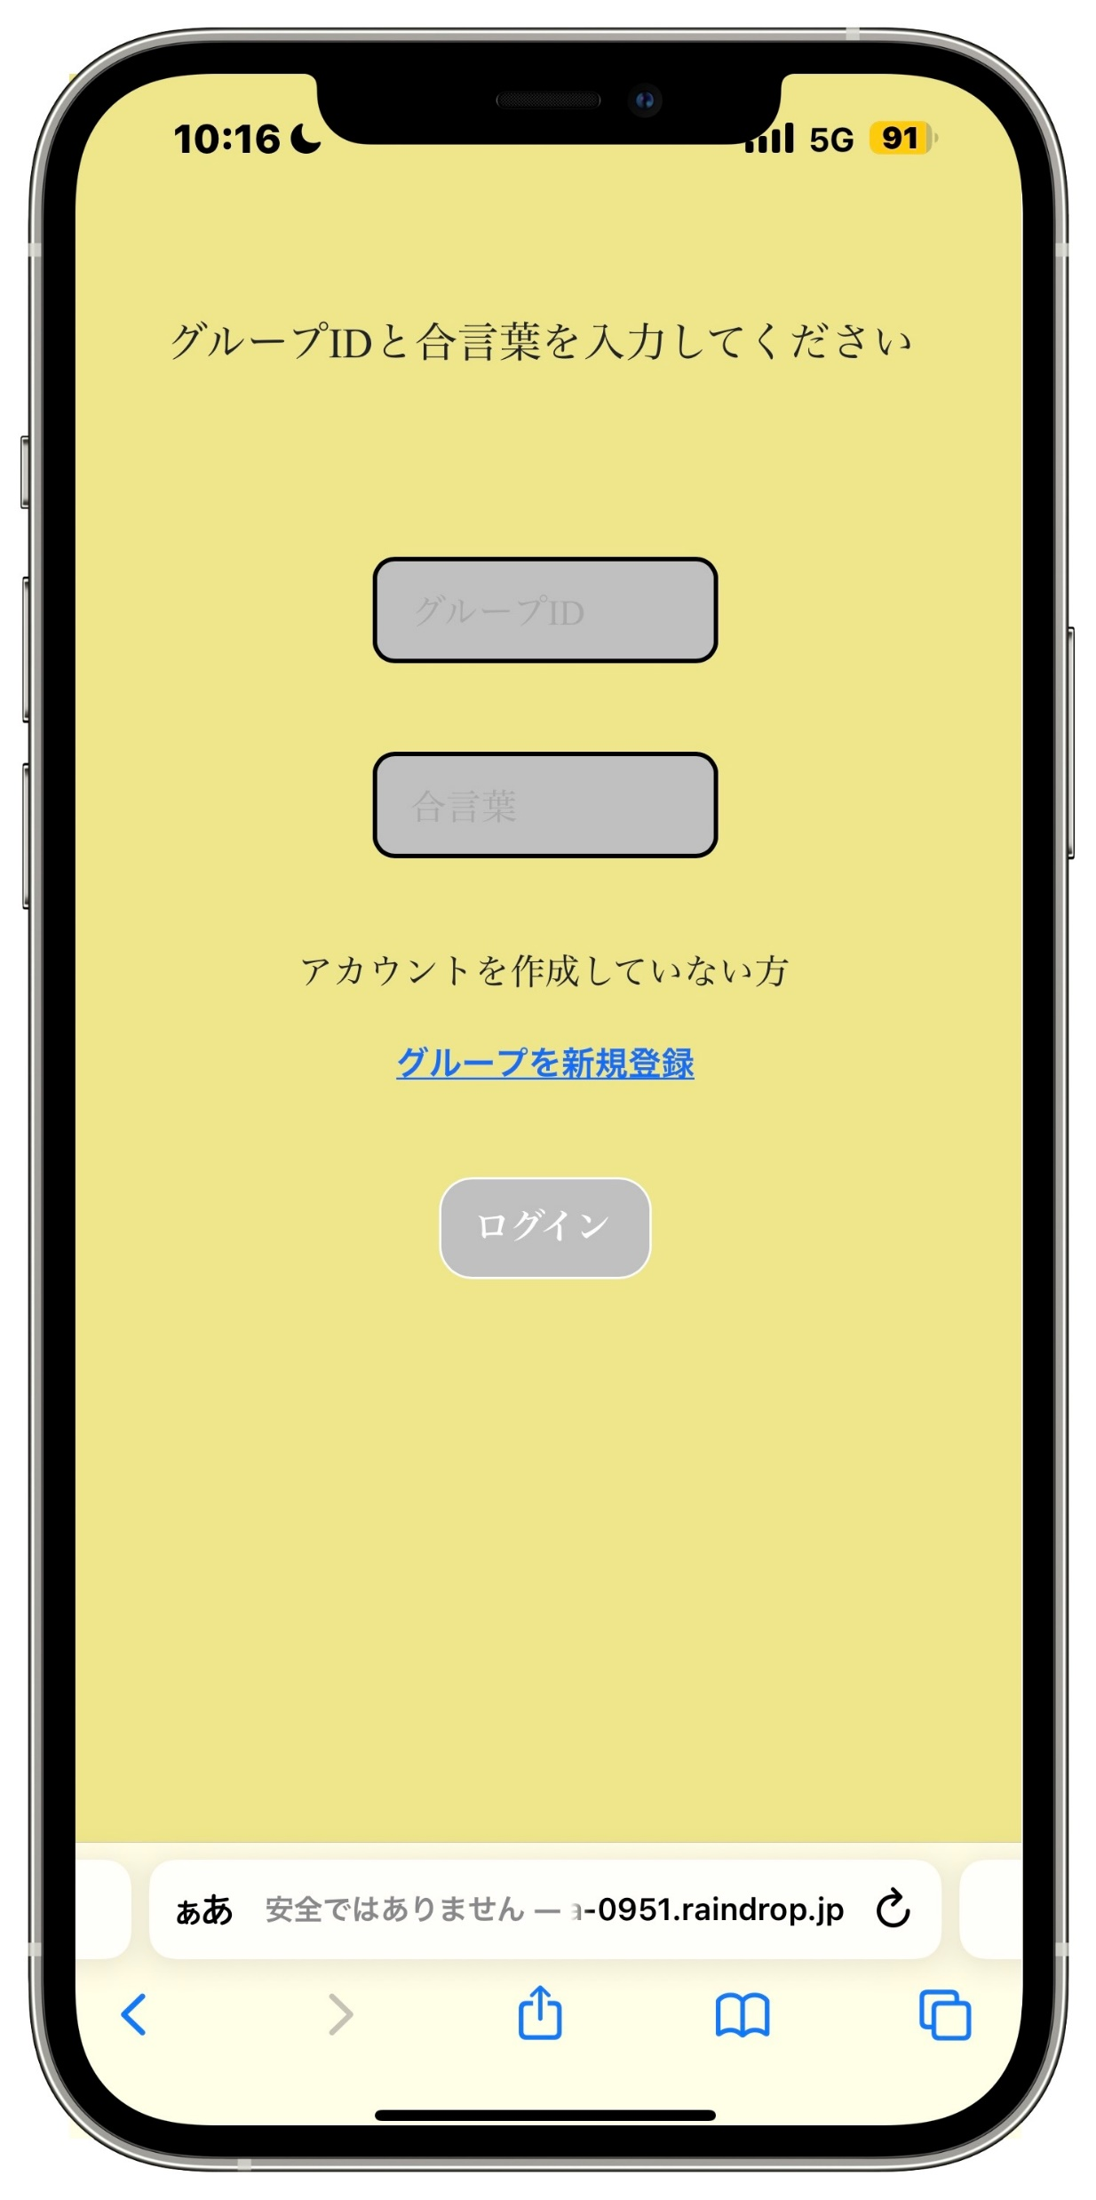
グループログイン画面

Slide 12
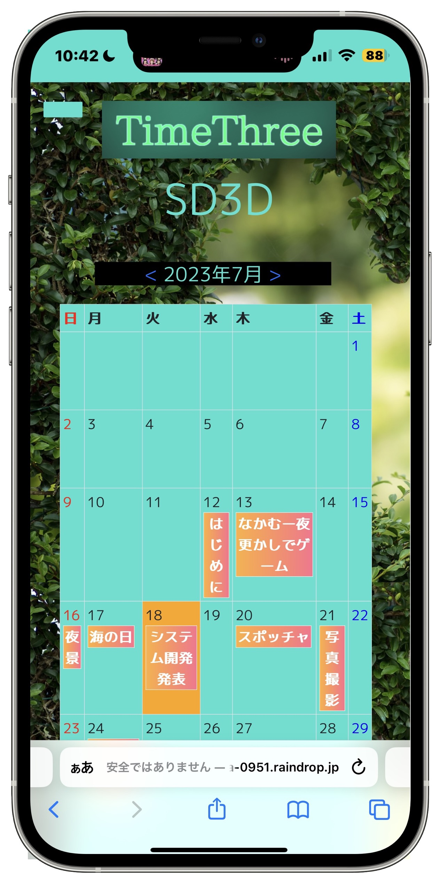
カレンダー画面

Slide 13
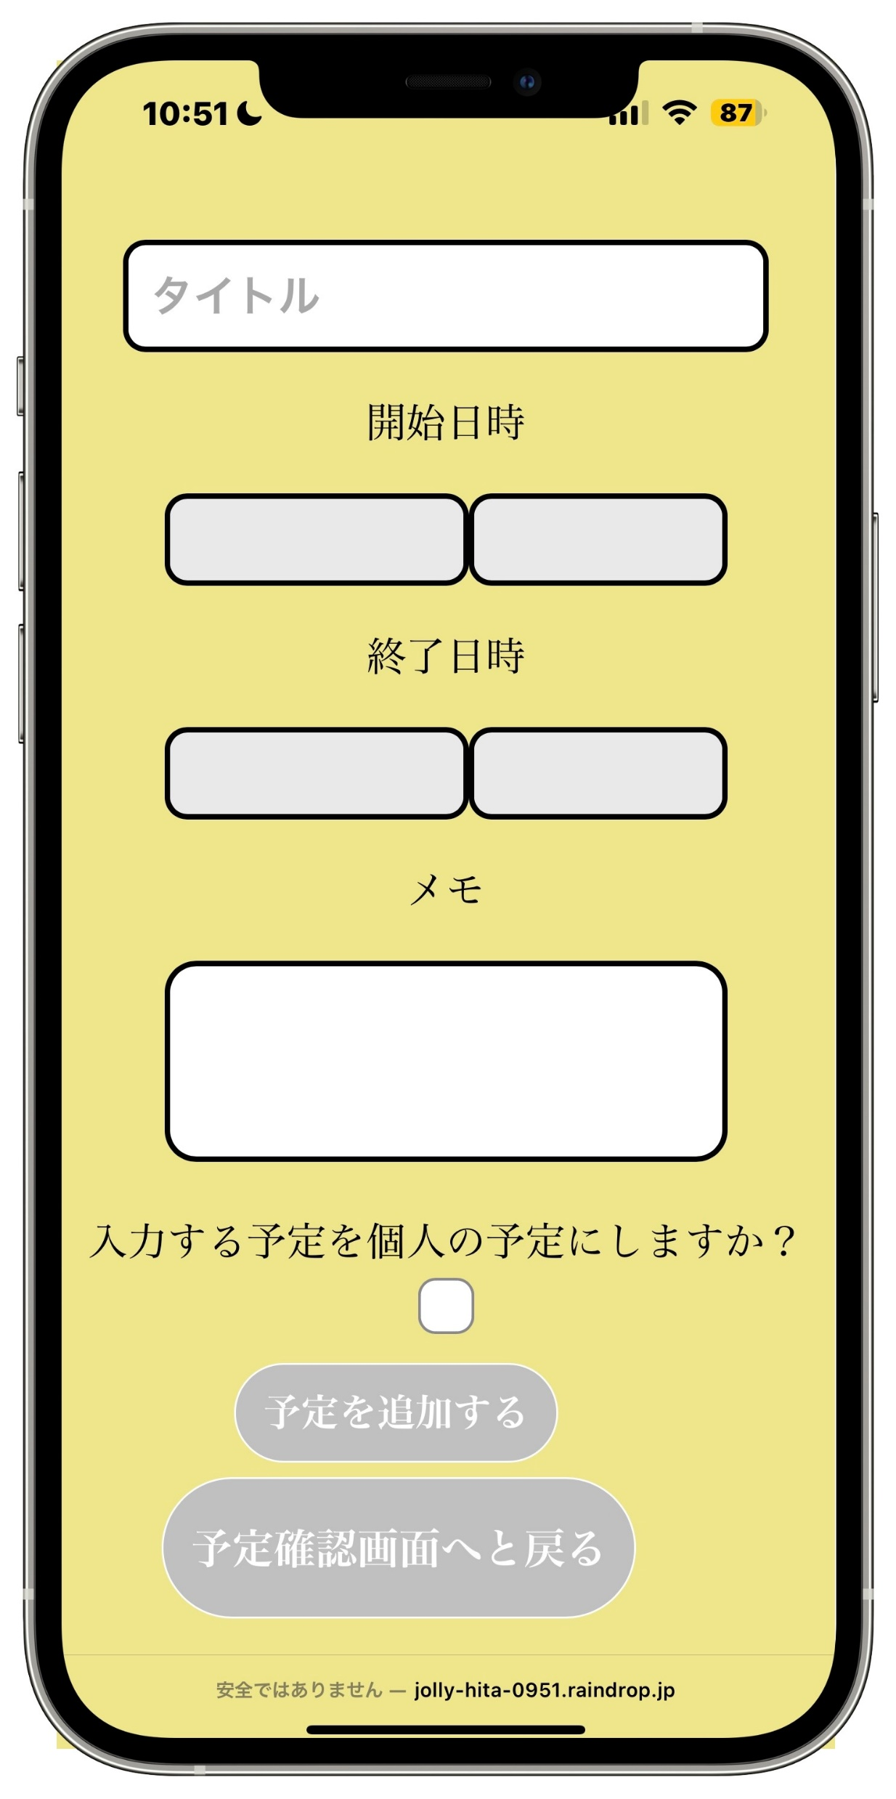
予定追加画面

Slide 14
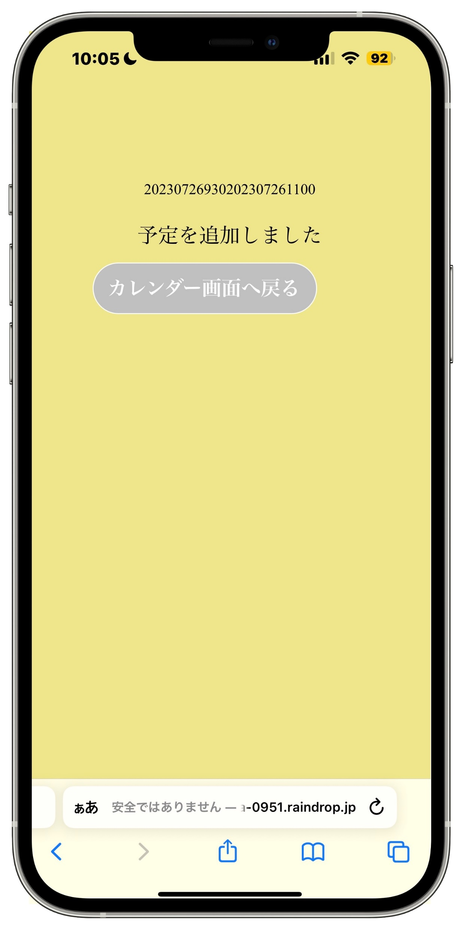
予定追加完了画面

Slide 15
オリジナル機能！
予定のロック

Slide 16
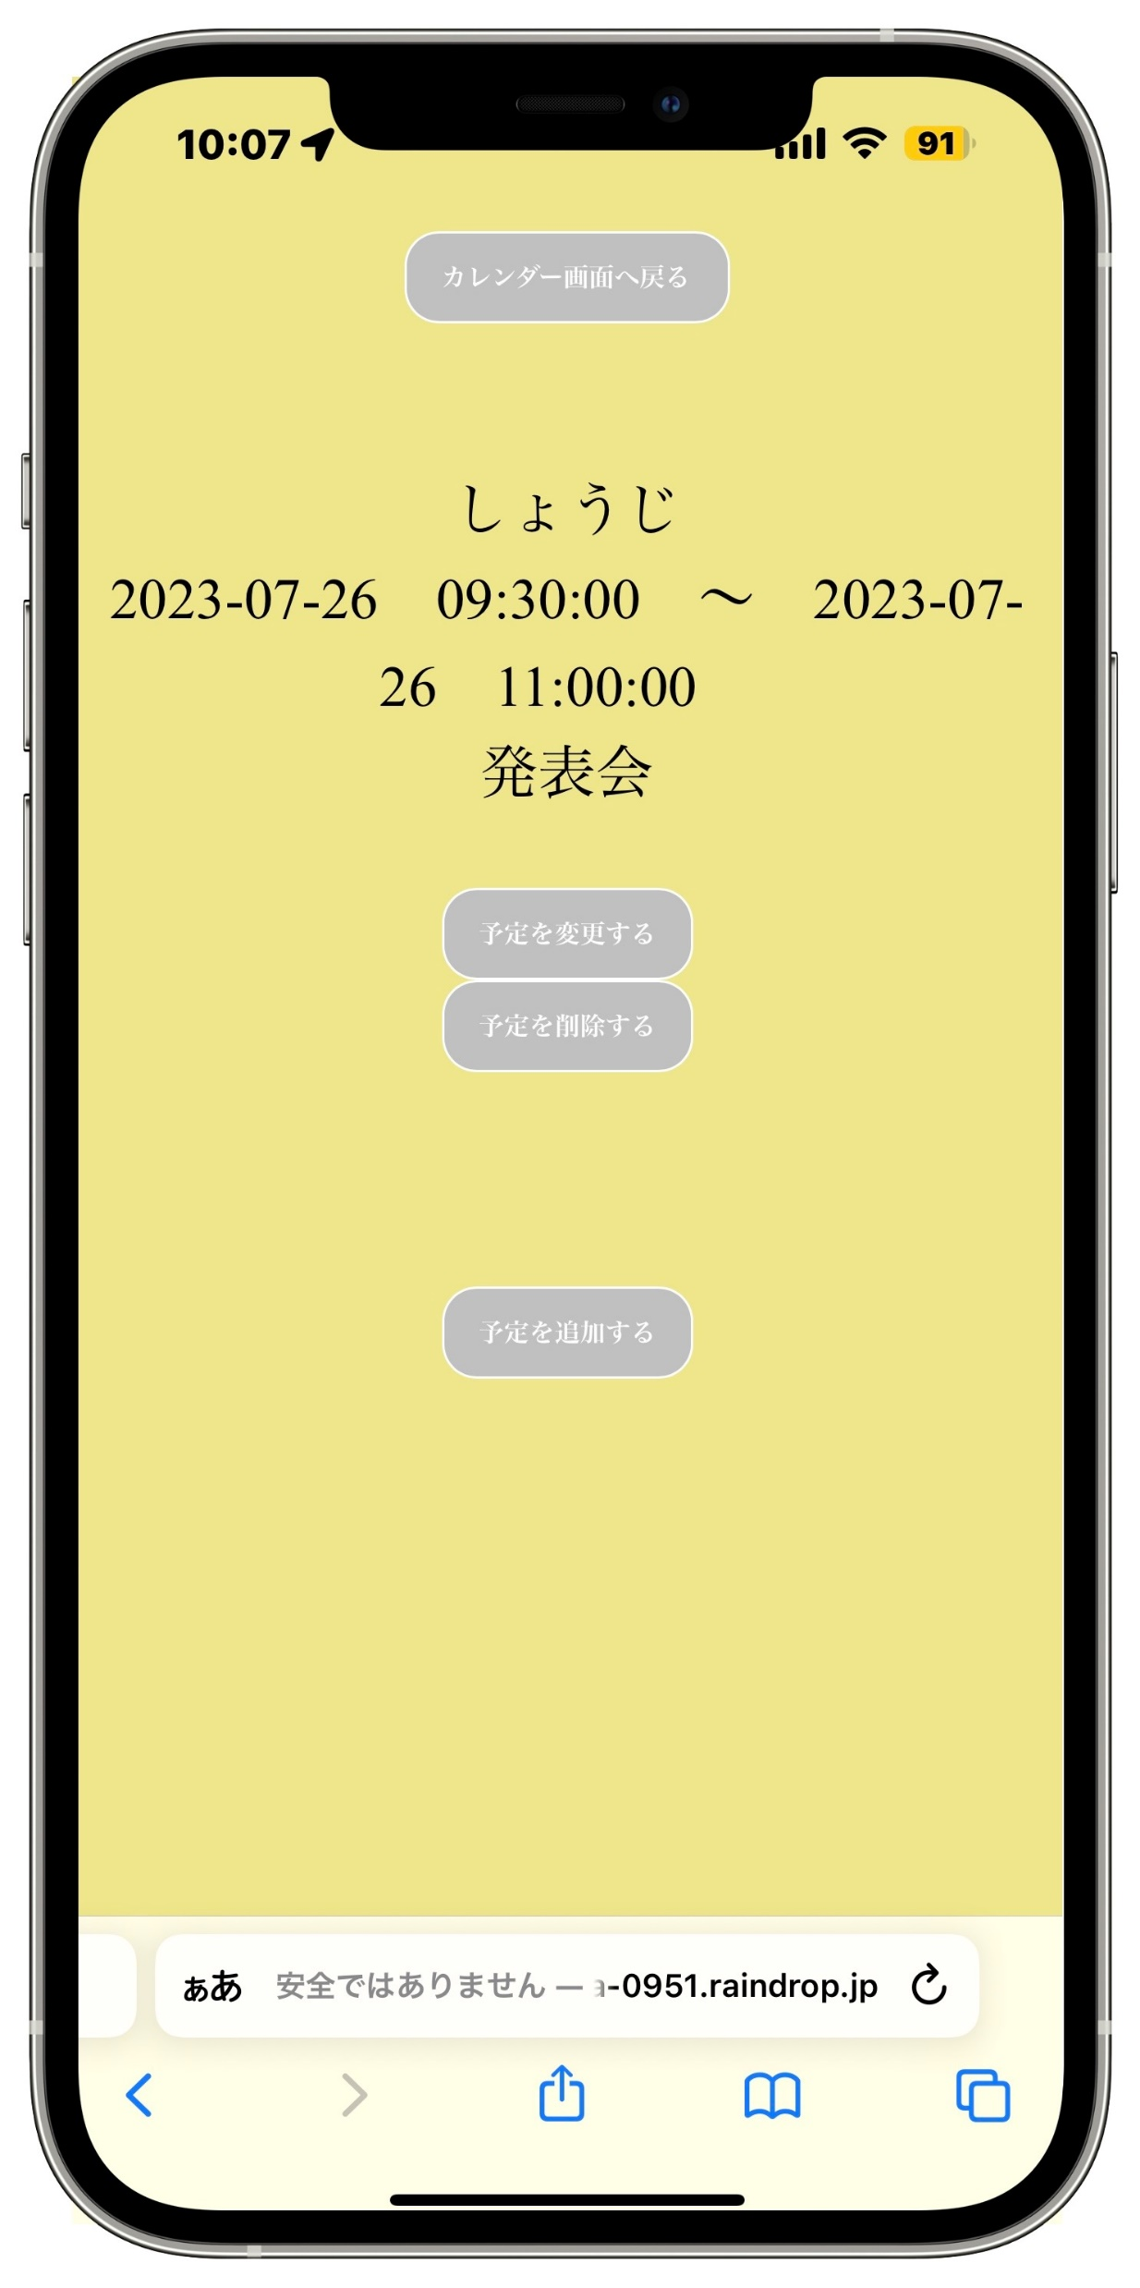
予定確認画面

Slide 17
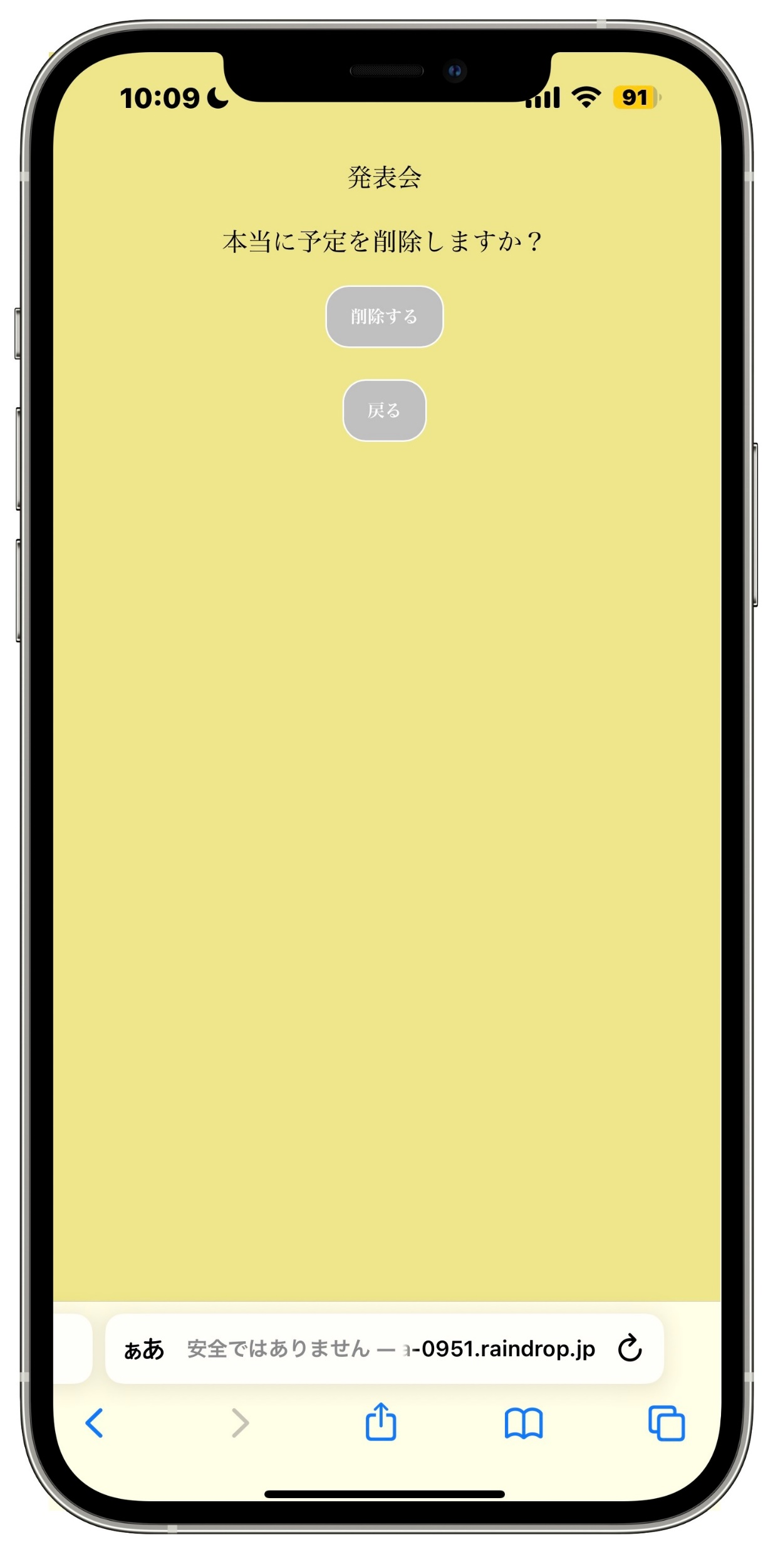
予定削除確認画面

Slide 18
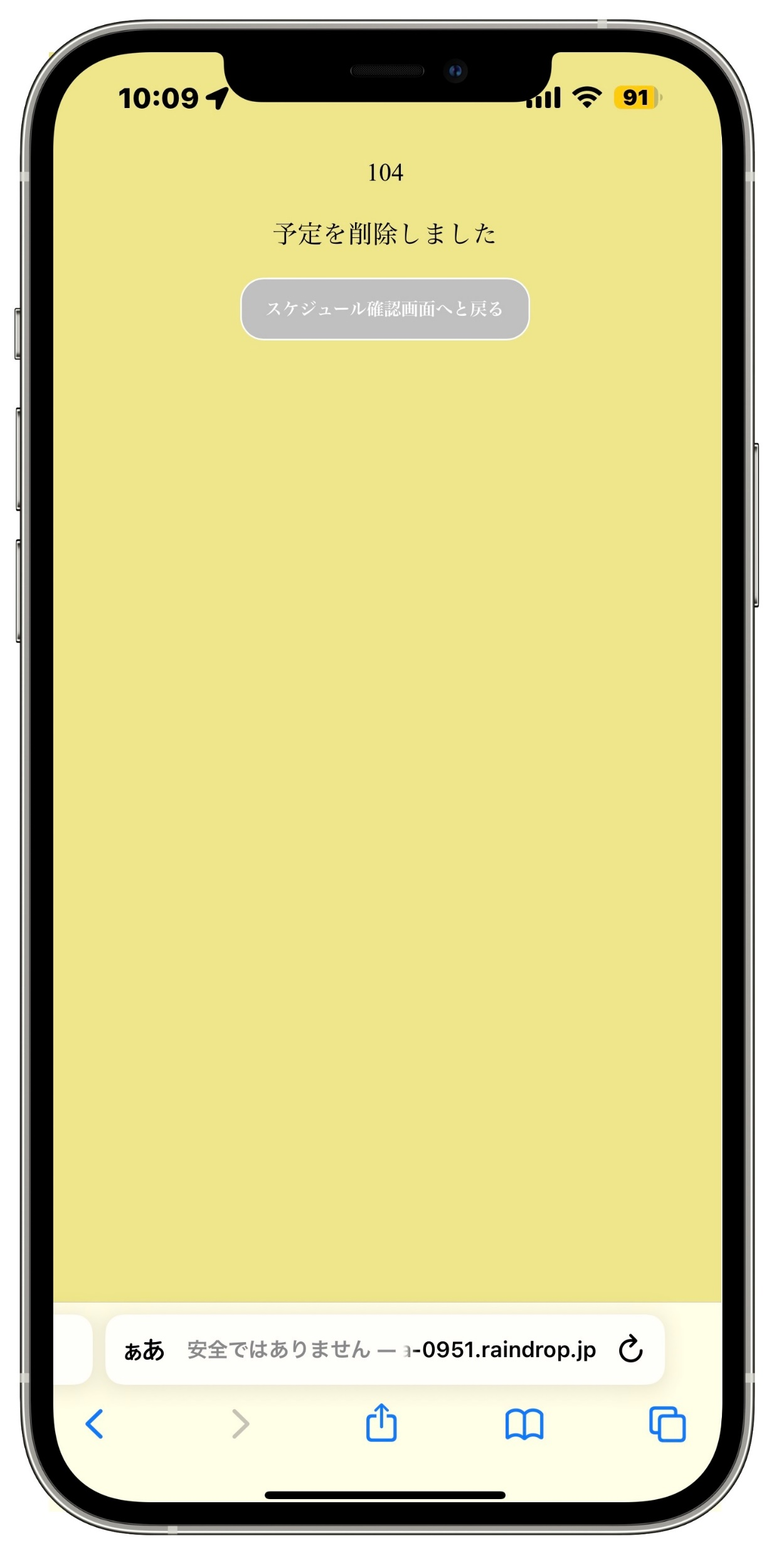
予定削除完了画面

Slide 19
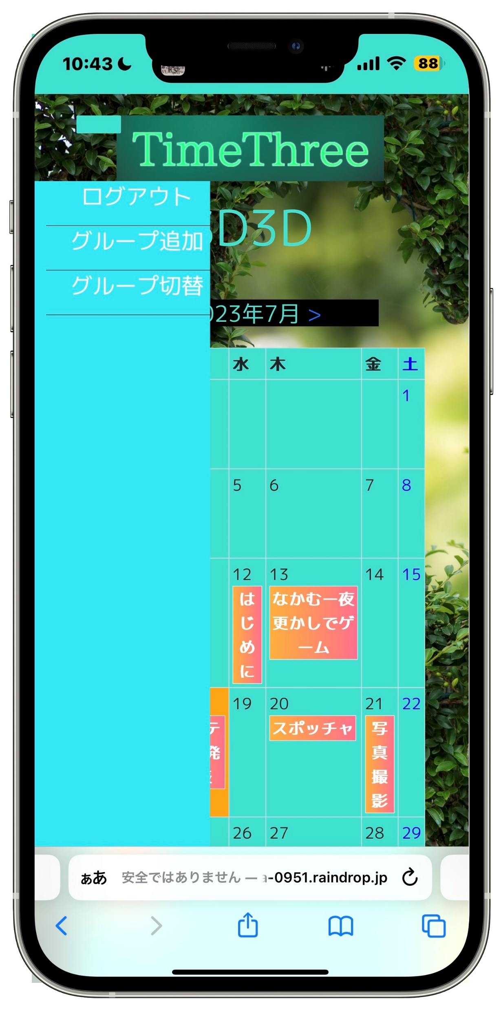
カレンダー画面(サイドバー)

Slide 20
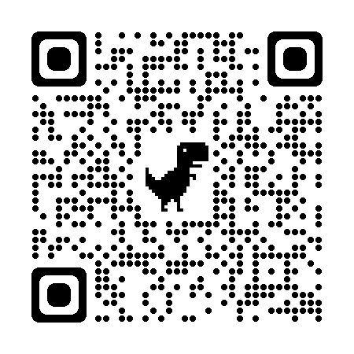
TimeThreeを
使ってみよう！

